Slide 1
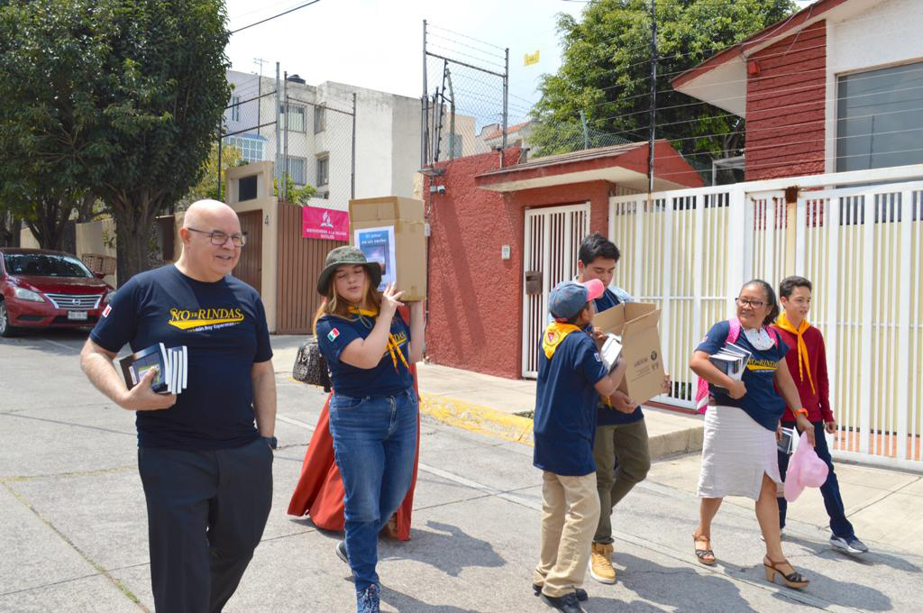
“ILUMINANDO NUESTRA COMUNIDAD”
MÁS CERCA DE LA COMUNIDAD
ESCUELA SABÁTICA
IGLESIA ADVENTISTA DEL 7° DÍA

Slide 2
SERVICIO DE CANTO
#366 “EN CRISTO HALLO AMIGO”,
#108 “AMIGO FIEL ES CRISTO”
# 392

Slide 3
IGLESIA ADVENTISTA DEL 7° DÍA
Es por eso que damos la más cordial bienvenida
a las familias de nuestra comunidad, que hoy están aquí disfrutando de la compañía de Dios y sus
ángeles.

Slide 4
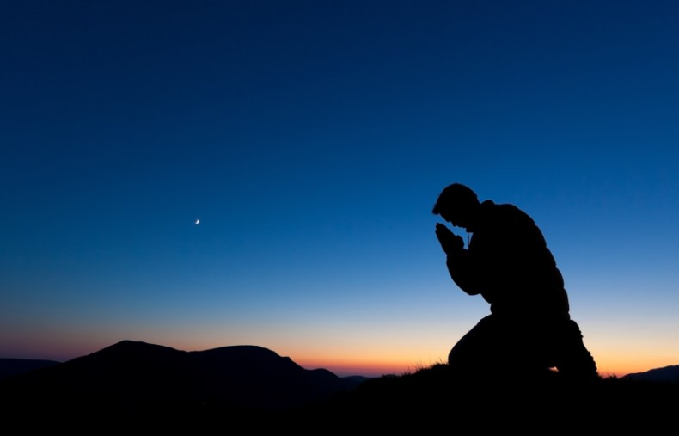
ORACIÓN
DE
RODILLAS
Busquemos a Dios en oración,
pidiéndole que nos use
como instrumentos en la comunidad.

Slide 5
LECTURA BÍBLICA
La luz de la palabra siempre irradiará luz en lugares de tinieblas. Por eso, llevar la palabra de Dios a
los hogares que nos rodean, es la mejor manera de iluminar su mundo, su espacio.

Slide 6
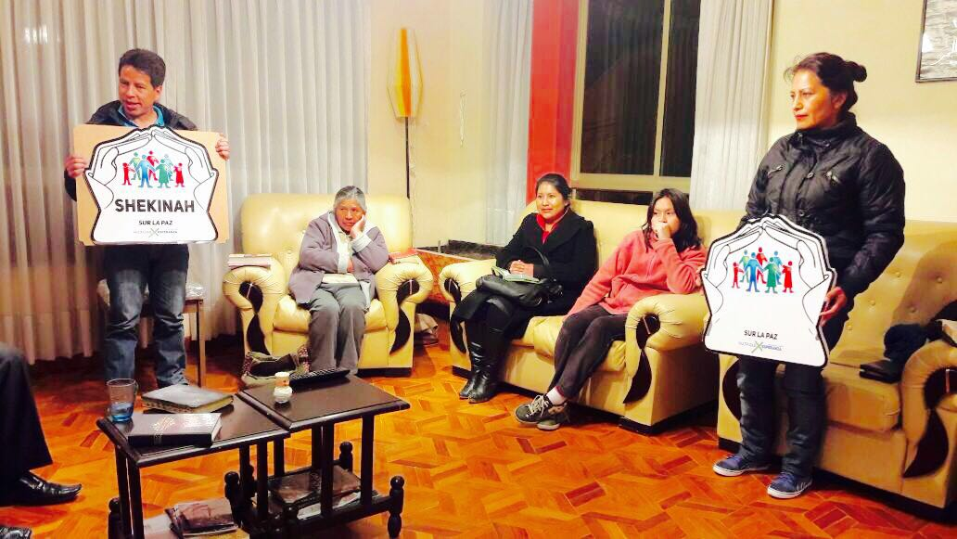
PROPÓSITO
Generar en los grupos pequeños de la iglesia, el deseo de impactar a la comunidad y
realizar una gran labor mediante la predicación del evangelio, para que muchos sepan que Cristo
viene pronto

Slide 7
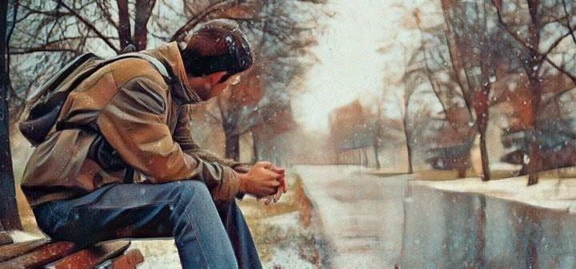
INTRODUCCIÓN
El mundo de hoy está viviendo en un completo abandono. Hay muchas personas que viven buscando
el todo en la vida, pero viven faltos de lo más importante; el amor

Slide 8
El consejo inspirado es:
“Dondequiera se establezca una iglesia, todos los miembros deben empeñarse activamente en la obra
misionera. Deben visitar a toda familia del vecindario, e imponerse de su condición espiritual”
(Testimonios para la Iglesia, 6:296).

Slide 9
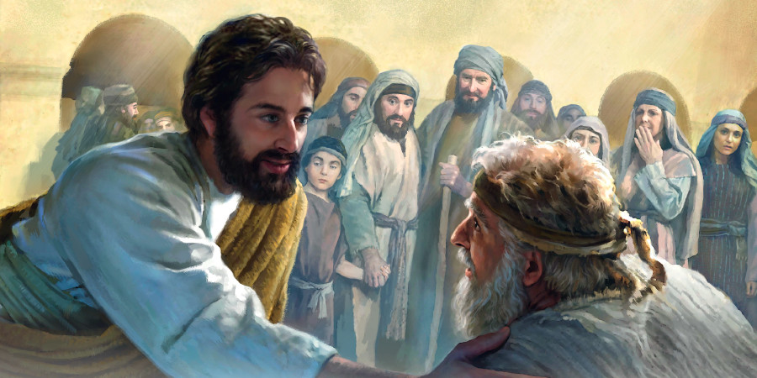
De ahí que, como iglesia, podamos darnos cuenta de la gran oportunidad que tenemos frente a nosotros y todo lo que podemos hacer, para acercarnos a las personas que están a nuestro alrededor.
Jesús lo hacía de una forma muy singular que nos deja una gran lección, que debemos emular para el bien de las demás personas, como también nuestro crecimiento espiritual.

Slide 10
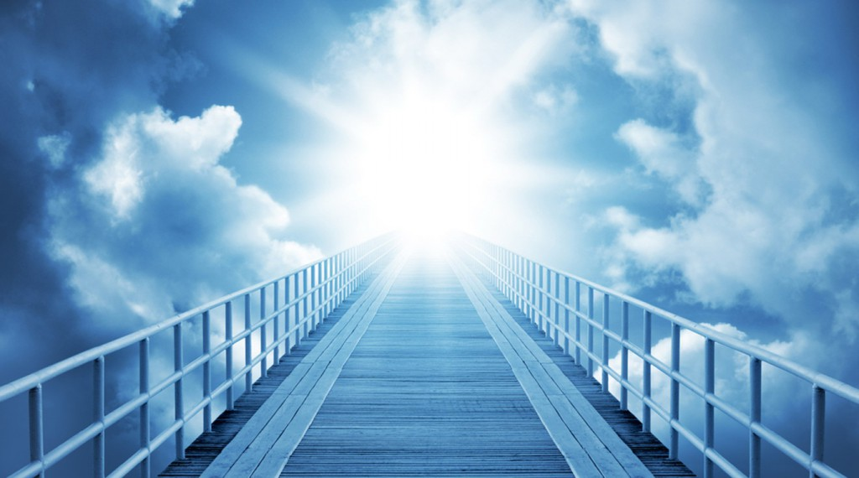
“Hemos de convertir
nuestros deberes cotidianos en actos de devoción, aumentando constantemente en utilidad, porque
vemos nuestra obra a la luz de la eternidad” (Testimonios para la Iglesia, 9:150).

Slide 11
La mejor encomienda que podemos tener como iglesia, es participar activamente en diversas acciones que nos lleven a cumplir y ser la sal que da sabor para este tiempo en la comunidad.

Slide 12
“La iglesia de
Cristo en la tierra fue organizada con propósitos misioneros,
y el Señor desea ver a toda la iglesia
idear medios y recursos por los cuales los encumbrados
y humildes, los ricos y los pobres, puedan oír
el mensaje de verdad” (Testimonios Selectos 4:286).

Slide 13
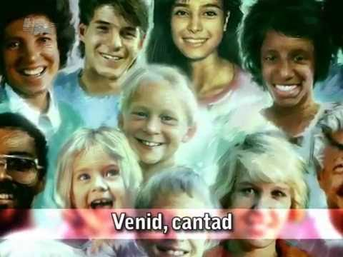
HIMNO DE ALABANZA
Cuando alabamos a Dios en nuestros hogares, en los grupos pequeños y en nuestras reuniones,
muchos son impactados con la letra y la música de los himnos, lo cual denota al Dios a quien
adoramos. Alabemos con júbilo cantando el himno
#142 “Venid, cantad de gozo en plenitud”

Slide 14
Hoy leemos
“No ruego que los quites del mundo, sino que los guardes del mal. No son del mundo, como tampoco yo soy del mundo. Santifícalos en tu verdad;
tu palabra es verdad” (Juan 17:15-17).

Slide 15
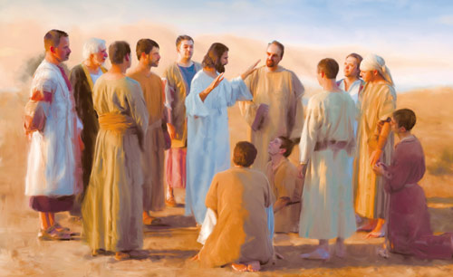
“Por el esfuerzo individual de esos primeros pocos discípulos, se estaba colocando el fundamento de
la iglesia cristiana… Aquí hay una lección objetiva para todos los seguidores de Cristo. Les enseña
la importancia del esfuerzo personal, haciendo apelaciones directas a sus parientes, amigos, y
conocidos” (The Spirit of Prophecy, 2:66).

Slide 16
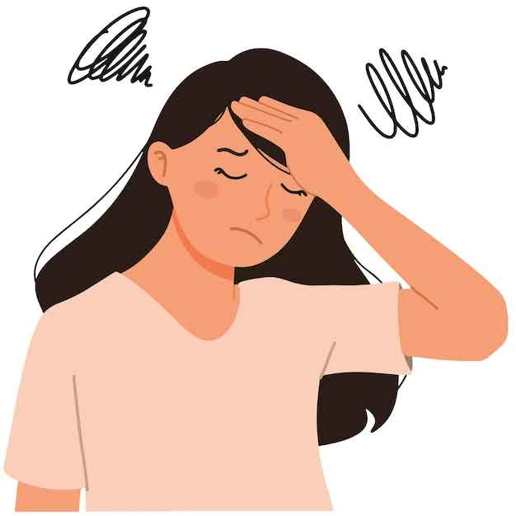
NUEVO HORIZONTE
MEJORAMIENTO
¿A QUIÉN QUIERES ADORAR?

Slide 17
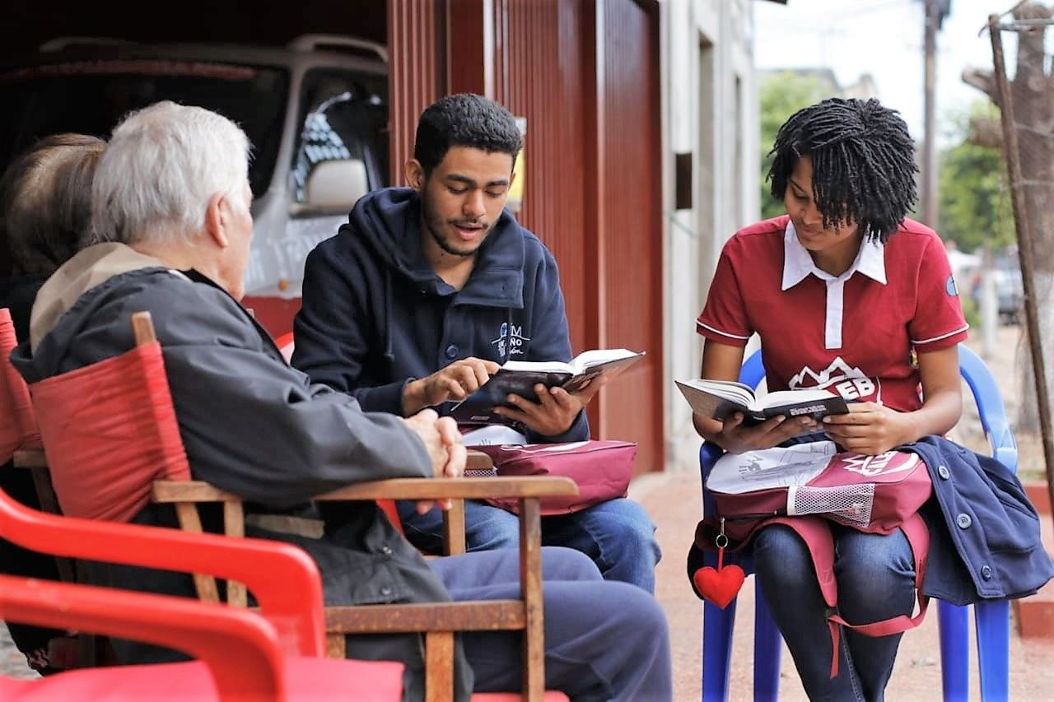
“Dios espera un servicio personal de cada uno de aquellos a quienes ha confiado el conocimiento de la verdad para este tiempo. No todos pueden salir como misioneros a los países extranjeros, pero
todos pueden ser misioneros en su propio ambiente para sus familias y su vecindario” (Testimonio para la Iglesia 9:30).

Slide 18
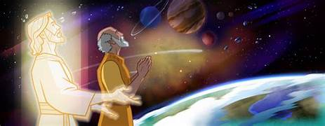
Dios ha entretejido la música en la trama misma de su creación. Por ejemplo, cuando hizo todas las
cosas, “alababan todas las estrellas del alba, y se regocijaban todos los hijos de Dios” (Job 38:7).

Slide 19
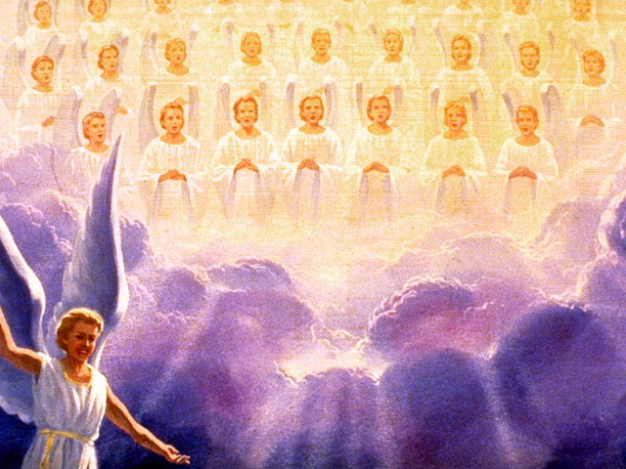
El libro del Apocalipsis describe el cielo como un lugar de alabanza incesante, que resuena con cánticos de adoración a Dios y al Cordero por parte de todos (Apocalipsis 4:9-11).

Slide 20
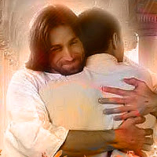
CANTO ESPECIAL
HIMNO #111 “COMO JESÚS, NO HAY OTRO AMIGO”.

Slide 21
MISIONERO MUNDIAL
INDIA

Slide 22
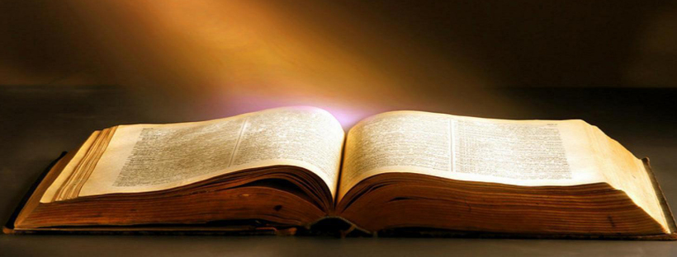
“Tan pronto como una persona se ha convertido realmente a la verdad, brota en su corazón un ardiente deseo de ir y hablar a algún amigo o vecino acerca de la preciosa luz que resplandece en las páginas sagradas.

Slide 23
En esta labor abnegada de salvar a otros, es una epístola viva, conocida y leída de todos los
hombres. Su vida demuestra que ha sido convertido
a Cristo, y ha llegado a ser colaborador con él”
(4 TS, 97).

Slide 24
INFORME
SECRETARIAL

Slide 25
“El 10 de diciembre de 1871, se me mostró que Dios cumpliría una gran obra mediante la verdad,
si hombres devotos y abnegados se entregaran sin reservas a la obra de presentarla a los que están en tinieblas. Aquellos que tienen un conocimiento de la preciosa verdad y que están consagrados a Dios, debieran valerse de toda oportunidad que se les presente, para exponer con fuerza la verdad”
(3 TPI, 225).

Slide 26
Memoricemos la palabra de Dios, para que podamos tener herramientas con las cuales podamos hacer frente a las amenazas del enemigo de Dios. Repitamos todos juntos el texto para hoy.

Slide 27
“Levantad un muro de pasajes de las Escrituras a vuestro alrededor, y veréis que el mundo no puede
derribarlo. Memorizad las Escrituras y luego lanzad sobre Satanás un “Escrito está” cuando venga
con sus tentaciones. Fue así como nuestro Señor enfrentó
y resistió las tentaciones de Satanás”
(RH, 10 de abril de 1888. EUD 68.3).

Slide 28
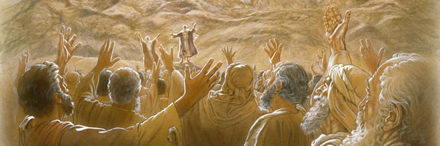
“El Señor desea que mencionemos su bondad y hablemos de su poder. Se lo honra mediante la
expresión de alabanza y agradecimiento. Él dice:
“El que sacrifica alabanza me honrará”. Cuando los
hijos de Israel viajaban por el desierto, alababan a Dios con himnos sagrados. Los mandamientos y
las promesas de Dios fueron provistos de música, y a lo largo de todo el sendero fueron cantados por
los peregrinos. (SC 2 64).

Slide 29
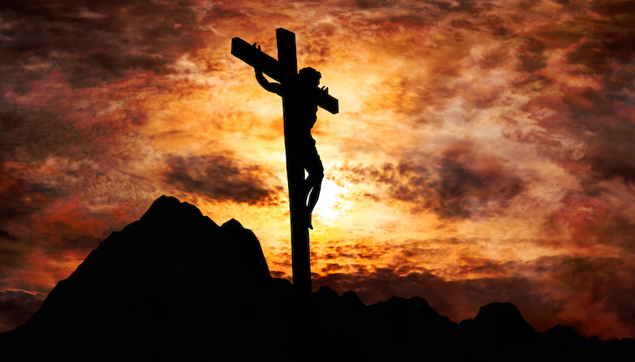
“Cristo ofrendó su vida por amor a la gente que está en las tinieblas del error. Por lo tanto, espera que
sus verdaderos seguidores sean una luz para ellos. Dios ya hizo su parte en esta gran obra, y ahora
está esperando que sus siervos hagan la suya. El plan de la salvación está totalmente desarrollado.

Slide 30
El plan de la salvación está totalmente desarrollado.
La sangre de Cristo Jesús fue ofrecida por los pecados del mundo; y la Palabra de Dios está hablando al
hombre mediante consejos, reproches y amonestaciones,
y los insta con promesas y palabras de ánimo.

Slide 31
A esa asistencia se suma la ayuda del Espíritu Santo para ayudarlo en todos sus esfuerzos” (RP 164).
Hoy tenemos la oportunidad de ser instrumentos en la mano del Todopoderoso, para predicar del evangelio y así mismo seguir siendo luz, para muchos hogares que necesitan que la luz de la palabra de Dios pueda llegar a iluminar vidas.

Slide 32
Hoy es un buen día para seguir predicando que Cristo está pronto a llegar.
¿Estás dispuesto a ser luz para iluminar a este mundo?

Slide 33
“Es algo maravilloso que podamos orar eficazmente; que seres mortales indignos y sujetos a yerro
posean la facultad de presentar sus peticiones a Dios.
¿Qué facultad más elevada podría desear el
hombre que la de estar unido con el Dios infinito?
El hombre débil y pecaminoso tiene el privilegio
de hablar a su Hacedor

Slide 34
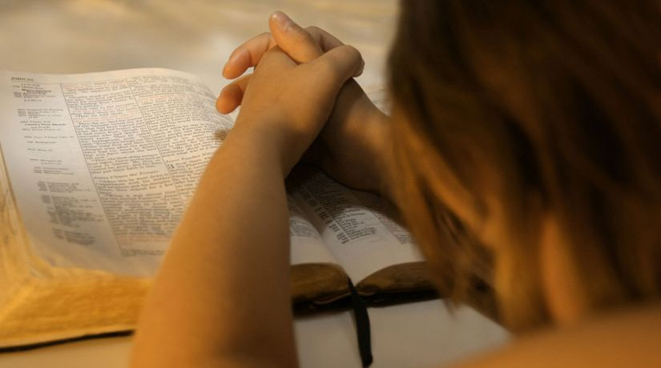
Podemos pronunciar palabras que alcanzan el trono del Monarca del universo.
Podemos hablar con Jesús mientras andamos por el camino,
y él dice: “Estoy a tu diestra” (La Oración 9.1).
Oremos y pidamos a Dios de su santo poder, que nos capacite para cumplir con la misión de involucrarnos en la comunidad y llevarlos a los pies de Cristo Jesús.

Slide 35
VERSÍCULO PARA MEMORIZAR

Slide 36
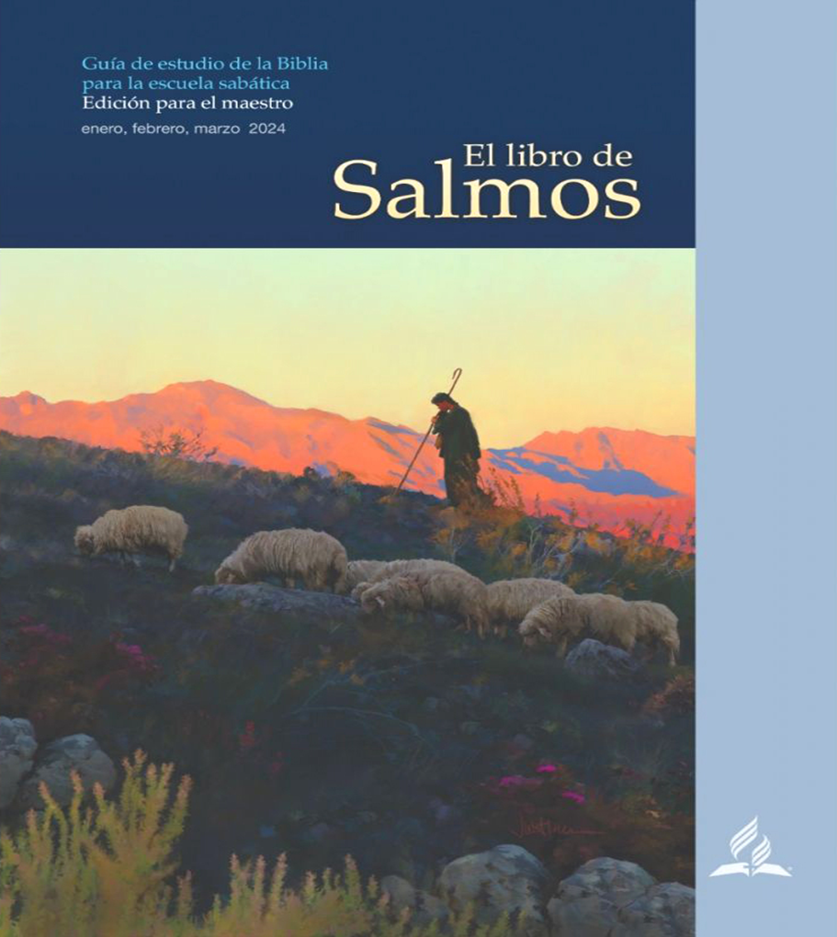
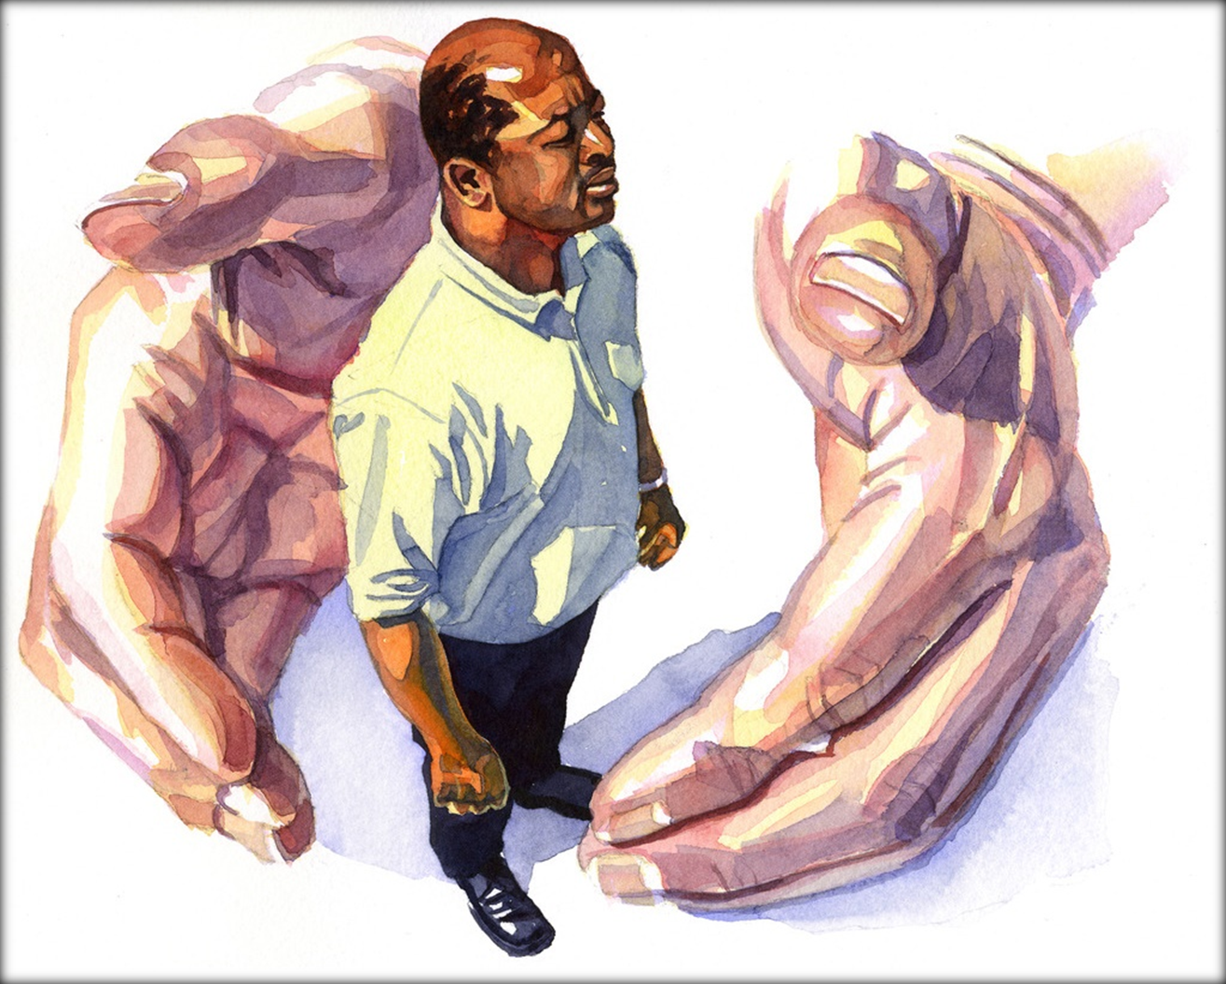
REPASO DE LA LECCIÓN # 4
EL SEÑOR OYE Y SALVA

Slide 37
HIMNO FINAL
ALABEMOS A NUESTRO DIOS POR SU MISERICORDIA, CON LAS MELODÍAS DEL HIMNO #342 “DESPUÉS DEL RÍO”.

Slide 38
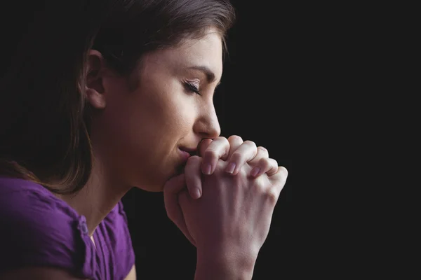
ORACIÓN
FINAL

